Slide 1
Interfață bioelectrică pentru sinteză sonoră generativă în timp real
Autor: Andrei Zglimbea, PCON ETTI Coordonator științific: Grigore Alexandru Burloiu & Victor Popa
SCSS – Aprilie 2025

Slide 2
Introducere
Scopul proiectului:
Crearea unei instalații interactive care transformă semnalele bioelectrice ale unei plante în sunet, în timp real.
Ce propune lucrarea:
O abordare artistică & științifică a interacțiunii om-plantă.
Utilizarea ML pentru generarea de răspunsuri audio personalizate

Slide 3
Obiective
Obiective principale:
Achiziția fiabilă a semnalului bioelectric
Procesare digitală adaptivă a semnalului (filtru LMS)
Antrenarea unui model ML pe date proprii
Integrarea într-un motor de sinteză FM în Max/MSP
Utilizarea unui sistem de „memorie sonoră” pentru expresivitate

Slide 4
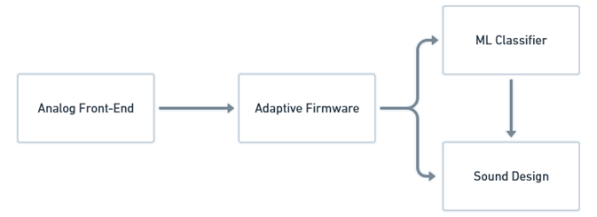
Arhitectura Sistemului

Slide 5
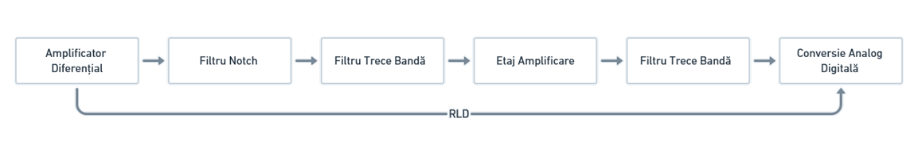
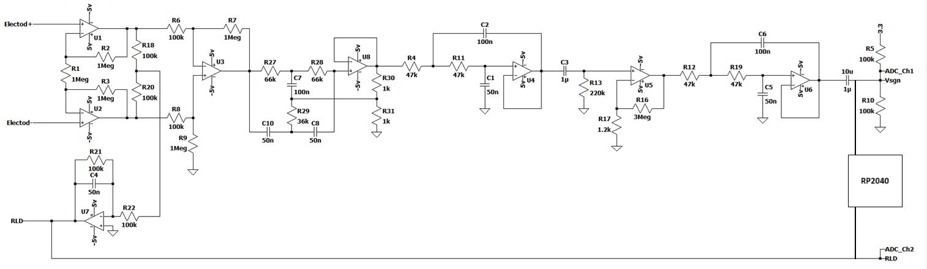
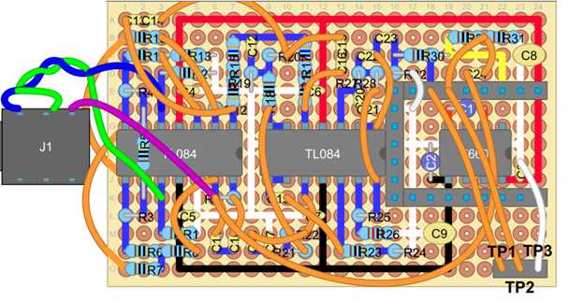
Hardware
Circuit bioelectric diferențial cu Right Leg Driver
Filtrare & offset pentru încadrarea în 3.3V ADC
Alimentare duală
Microcontroller: RP2040

Slide 6
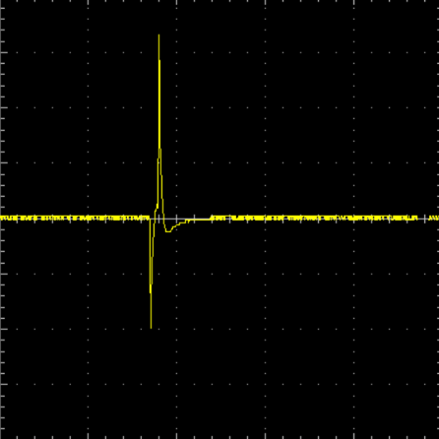
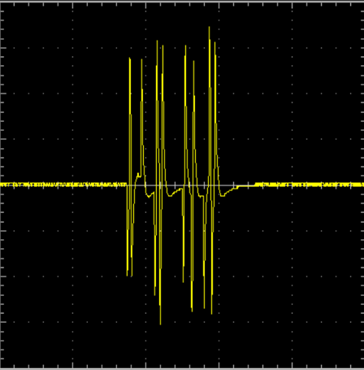
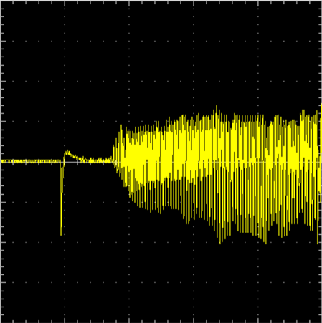
Semnalul captat(T1,T2,T3)
T1 – atingere, T2 – atingere repetitive, T3 – contact continuu

Slide 7
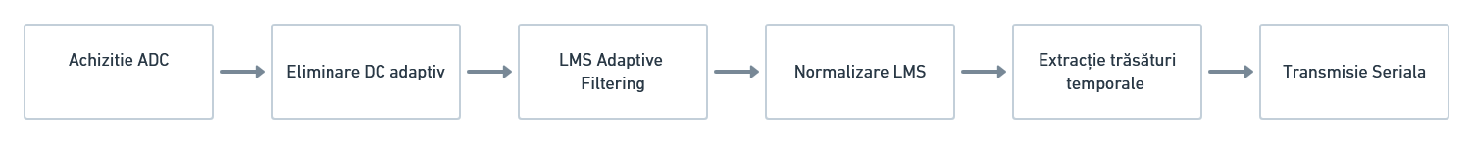
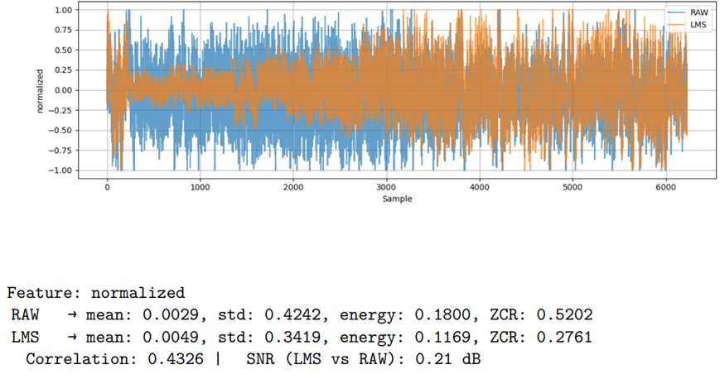
Firmware
Roluri principale:
Filtrare adaptivă cu algoritmul LMS
Extragerea trăsăturilor: norm, rate, env, mean, var, energy
Transmiterea acestora în timp real prin portul serial (115200 baud)

Slide 8
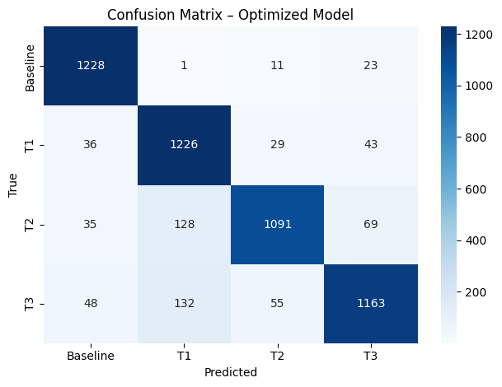
Machine Learning
Datele:
100 înregistrări per clasă (T1, T2, T3, Baseline)
Fiecare .csv are 30 sec de semnal la 200 Hz → ~6000 eșantioane
Proces:
Extracție de trăsături statistice + FFT pe 40 de benzi
Testare mai multe modele (RandomForest, SVM, XGBoost etc.)
Cel mai bun model: XGBoost pe trăsături LMS

Slide 9
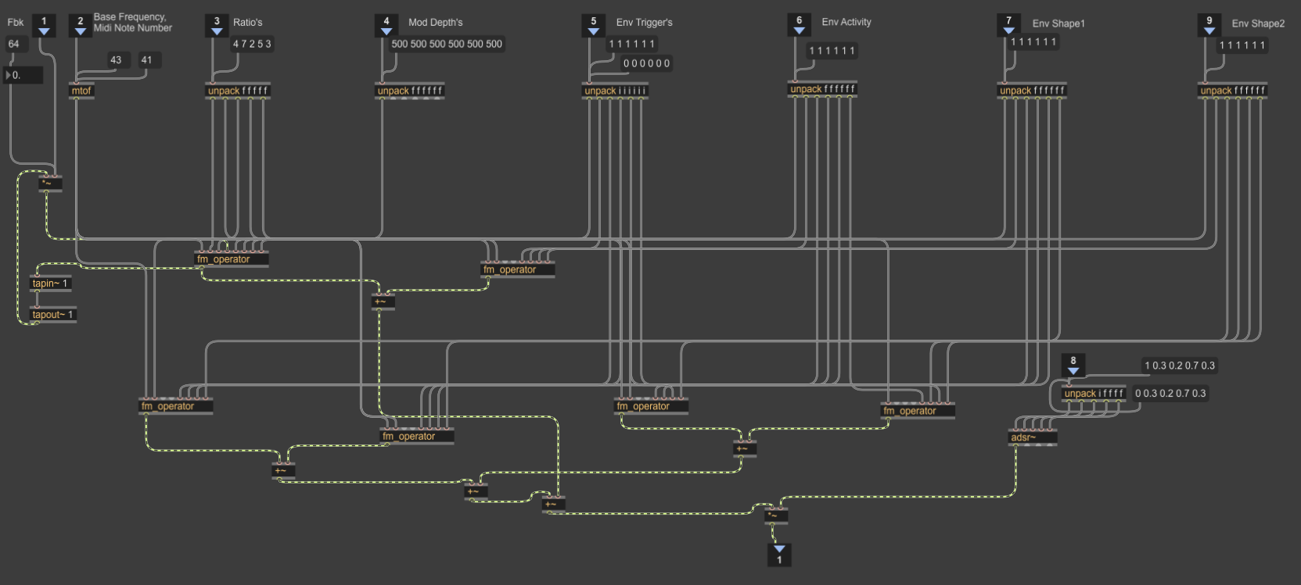
Sound Design
Motorul sonor:
Sinteză FM cu două patch-uri:
fm_voice0: 6 operatori în paralel (chord/pad)
fm_voice1: 6 operatori în serie (pluck-uri + efecte)
Control:
Toți parametrii sunt modulați în timp real de semnalele bio
Trigger evenimente (note, amplitudini, timbre)
Field recordings triggeruite pentru ambianță
Memorie:
Sistem de memorie ce ține cont de istoricul interacțiunilor
Răspunsul sonor este unic la fiecare rulare

Slide 10
Rezultate și Limitări
Hardware & firmware funcționează stabil
Modelul ML oferă acuratețe bună în medie (~80%), dar mai puțin stabil live
Clasificatorul este folosit ca input contextual, nu pentru control direct
Sunetul este bogat, variat, și răspunde în timp real la interacțiuni

